Slide 1
SIKLUS AKUNTANSI PERUSAHAAN DAGANG

Slide 2
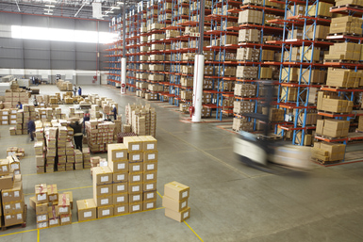
A. Karakteristik Perusahaan Dagang
Ciri-Ciri Perusahaan Dagang
1. Usaha yang dilakukan
membeli barang dagang dan menjualnya tanpa mengadakan perubahan (pengolahan) terlebih dahulu
2. Kegiatan akuntansi
Menggunakan Akun Persediaan Barang Dagang.
Ada penghitungan harga pokok penjualan.
Laporan laba-rugi dapat menggunakan bentuk single step (langsung) dan multiple step (bertahap).
2

Slide 3
Perbedaan perusahaan dagang dan perusahaan jasa
Keterangan
Perusahaan Dagang
Keterangan | Perusahaan Dagang | Perusahaan Jasa
Wujud Barang | Berwujud Fisik | Berwujud Non Fisik
Akun dalam Laporan Keuangan | Akun Persediaan Barang Dagangan (Neraca) Akun Beban Pokok Penjualan (Laporan Laba Rugi) | Tidak terdapat akun Persediaan Barang Dagang (Neraca) Tidak terdapat akun Beban Pokok Penjualan (Laporan Laba Rugi)

Slide 4
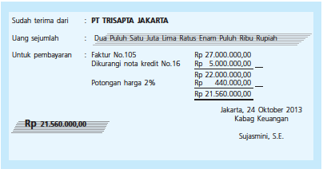
B. Transaksi Perusahaan Dagang
Bukti Transaksi
Syarat Pembayaran, Syarat Penyerahan, dan Rabat (potongan harga) pada Perusahaan Dagang
Transaksi Perusahaan Dagang
Persediaan Barang Dagang
4

Slide 5
C. Akun-Akun Perusahaan Dagang
Akun Persediaan Barang
Akun Pembelian
Akun Retur Pembelian dan Pengurangan Harga
Akun Potongan Pembelian
Akun Beban Angkut Pembelian
Akun Penjualan
Akun Retur Penjualan dan Pengurangan Harga
Akun Potongan Penjualan
5

Slide 6
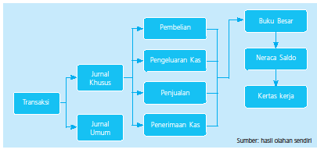
D. Tahap Pencatatan
6

Slide 7
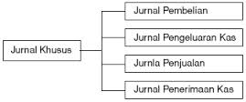
3. Pengelompokan Transaksi pada Jurnal Khusus
7

Slide 8
Perbedaan Jurnal Umum & Jurnal Khusus
Keterangan | Jurnal Umum | Jurnal Khusus
Lingkup Transaksi | Jurnal umum mencatat seluruh transaksi yang terjadi di perusahaan | Jurnal Khusus hanya mencatat transaksi tertentu yang terkait dengan akun khusus. Misalnya, jurnal penjualan hanya mencatat transaksi penjualan, sementara jurnal pembelian hanya mencatat transaksi pembelian
Tujuan | Jurnal umum adalah untuk menyimpan catatan transaksi secara kronologis | jurnal khusus adalah untuk membantu mengelompokkan dan mengorganisir transaksi bisnis berdasarkan jenisnya

Slide 9
Informasi yang disajikan | - Jurnal umum mencatat transaksi secara umum - Jurnal umum memberikan informasi tentang debit dan kredit setiap transaksi | - jurnal khusus mencatat transaksi berdasarkan jenisnya - jurnal khusus memberikan informasi lebih spesifik tentang setiap transaksi
Frekuensi Pencatatan | Jurnal umum dicatat setiap kali terjadi transaksi bisnis | jurnal khusus hanya dicatat pada saat terjadi transaksi tertentu. Sebagai contoh, jurnal penjualan hanya dicatat ketika ada transaksi penjualan yang terjadi
Keterkaitan dengan Neraca dan Laporan Laba Rugi | Jurnal umum digunakan untuk menghasilkan neraca dan laporan laba rugi secara keseluruhan | jurnal khusus digunakan untuk menghasilkan laporan keuangan yang lebih spesifik, seperti laporan penjualan atau pembelian

Slide 10
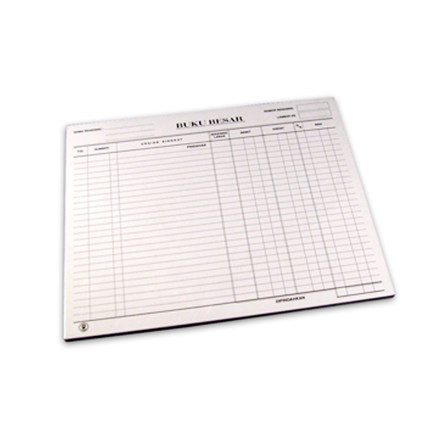
Pencatatan Transaksi Pada Buku Besar Pembantu dan Utama
A. Buku Besar Pembantu
1. Bentuk Buku Besar Pembantu
Buku besar pembantu dapat berbentuk skontro dan stafel.
2. Fungsi Buku Besar Pembantu
Tujuan buku besar pembantu adalah untuk memberi keterangan atau memberi rincian mengenai jenis aset atau kewajiban.
10

Slide 11
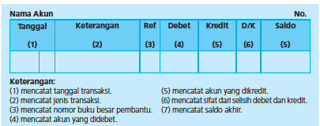
B. Buku Besar Utama
Buku besar utama (general ledger) adalah kumpulan akun yang saling berhubungan dan merupakan satu kesatuan, yang digunakan perusahaan dalam menyusun laporan keuangan.
11

Slide 12
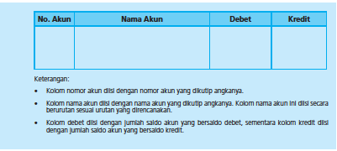
E. Tahap Pengikhtisaran
Neraca Saldo
12

Slide 13

Jurnal Penyesuaian Perusahaan Dagang
1. Jurnal Penyesuaian Persediaan Barang Dagang dengan Pendekatan Ikhtisar Laba-Rugi
3. Jurnal Penyesuaian Persediaan Barang Dagang untuk Sistem Perpetual
2. Jurnal Penyesuaian Persediaan Barang Dagang dengan Pendekatan Harga Pokok Penjualan
4. Jurnal Penyesuaian untuk Transaksi Lainnya
EKONOMI
untuk SMA dan MA Jilid 3
13

Slide 14
Jurnal Penyesuaian
Jurnal penyesuaian adalah jurnal yang dibuat ketika ada perubahan saldo pada suatu akun dan harus disesuaikan ke dalam buku besar perusahaan pada akhir siklus akuntansi dengan tujuan untuk mencatat pendapatan atau beban yang tidak diakui untuk periode tersebut. Jurnal ini dibuat dalam proses pencatatan perubahan saldo dalam akun sehingga saldo mencerminkan jumlah yang sebenarnya
Secara umum, manfaat yang diberikan yaitu menetapkan saldo catatan akun buku besar pada akhir periode, serta menghitung pendapatan dan beban selama periode tertentu
Salah satu tujuan dibuatnya jurnal penyesuaian adalah untuk mengubah transaksi tunai menjadi metode akuntansi akrual (accrual basis).
Akuntansi akrual didasarkan pada prinsip pengakuan pendapatan yang berusaha mengakui pendapatan pada periode perolehannya, bukan pada periode penerimaan kas.
Sebagai contoh, coba asumsikan sebuah perusahaan konstruksi memulai konstruksi dalam satu periode tetapi tidak menagih pelanggan hingga pekerjaan selesai dalam enam bulan.
Perusahaan konstruksi perlu melakukan jenis jurnal ini pada setiap akhir bulan untuk mengakui pendapatan 1/6 dari jumlah yang akan ditagih pada titik enam bulan.

Slide 15
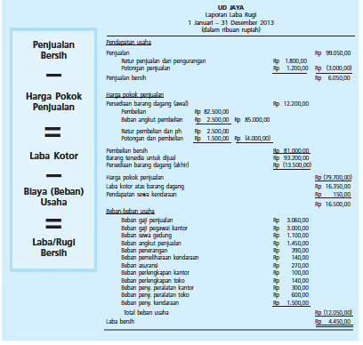
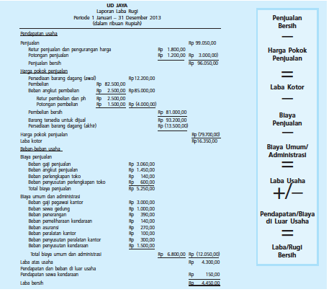
B. Akun Ikhtisar Laba-Rugi
Single Step
Multiple Step

Slide 16
Apa itu Laporan Laba Rugi?
Income Statement atau laporan laba rugi adalah sebuah laporan yang memuat semua pencapaian bisnis perusahaan dalam periode waktu tertentu
Laporan ini meringkas hasil perniagaan atau ekonomi dari semua transaksi yang pernah perusahaan lakukan. Waktunya sendiri sesuai dengan periode yang ditentukan.
Apa saja yang tercantum dalam laporan laba rugi? Semuanya berhubungan dengan keuangan. Dimulai dari pendapatan melalui arus kas masuk, arus keluar atau beban, keuntungan, hingga kerugian.
Laba yang tercantum dalam laporan keuangan ini terdiri dari laba operasi, laba sebelum pajak, laba kotor, laba operasi berjalan, hingga laba bersih.
Dengan laporan ini, perusahaan dapat menilai apakah mereka merugi atau justru meraih keuntungan.

Slide 17
Apa Saja Jenis dan Contoh Laporan Laba Rugi?
Single Step Income Statement
Jenis Single Step merupakan laporan keuangan perusahaan yang mana semua pendapatan dan keuntungan yang termasuk unsur operasional berada di awal laporan.
Kewajiban dan kerugian yang termasuk kategori operasional mengikuti di bawahnya.
Banyak perusahaan yang menggunakan jenis ini karena lebih mudah untuk kita baca secara ringkas. Dalam penyajian jenis Single Step kita perlu memperhatikan hal berikut:
Hasil pendapatan dari hasil penjualan wajib kita jumlahkan dan kelompokkan sendiri
Total akun beban kita jumlahkan dan kelompokkan sendiri
Jumlah pendapatan wajib dikurangi total beban
Selisih pendapatan dan beban merupakan keuntungan atau rugi perusahaan
Multiple Step Income Statement
Laporan keuangan jenis multiple step ini memiliki detail yang lebih rinci mengenai transaksi keuangan di perusahaan. Kegiatan operasional dan non operasional dibedakan dalam laporan ini.
Dalam laporan multiple step biasanya terdapat beberapa langkah dalam menentukan keuntungan bersih perusahaan. Bahkan, ada peraturan yaitu sebagai berikut:
Dalam akun pendapatan, pendapatan bisnis berbeda dengan pendapatan di luar bisnis.
Begitu pula dengan akun beban, beban bisnis berbeda berbeda dengan beban di luar bisnis.
Baik akun pendapatan maupun akun beban bisnis berada di bagian awal sedangkan pendapatan dan beban di luar bisnis berada di bagian selanjutnya.
Laporan jenis multiple step lebih memiliki pengelompokkan akun pendapatan dan beban secara terpisah.

Slide 18
F. Tahap Pelaporan
Harga Pokok Penjualan
Laporan Laba-Rugi
Laporan Perubahan Modal
Neraca
Laporan Arus Kas
Jurnal Penutup
Neraca Saldo Setelah Penutupan
Jurnal Pembalik
18

Slide 19
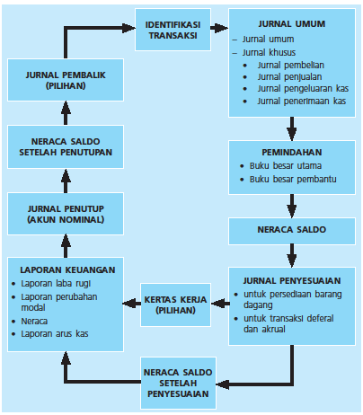
Siklus Akuntansi Perusahaan Dagang
19

Slide 20
SIKLUS OPERASI
Siklus Operasi
Kegiatan operasional perusahaan dagang :membeli barang dagang yang siap untuk dijual kembali,melakukan penjualan barang dagang yang dibeli melakukan distribusi atau penyerahan barang dagang ke pembeli serta penerimaan kas .Siklus operasi yang di awali dengan pengeluaran kas dan diakhiri dengan penerimaan kas dari pembeli.
Siklus operasi perusahaan dagang berbeda-beda sesuai dengan karakteristik usaha dan operasinya,misalnya usaha dealer mobil memiliki siklus operasi lebih panjang dari pada toko bahan kebutuhan sehari-hari .Siklus operasi yang lebih panjang memiliki margin laba lebih besar dibanding siklus operasi yang pendek .Dealer mobil memberi harga 30-50% diatas biayanya . Toko bahan kebutuhan sehari-hari siklus operasinya lebih pendek dengan margin laba lebih kecil dibawah 5%,margin laba yang kecil karena akan dikompensasi dengan menjual barang lebih cepat demi meningkatkan jumlah laba.

